Slide 1
Термоядерное зажигание мишеней непрямого облучения в условиях сферического ввода лазерного излучения со второй гармоникой
19.05.25 – 23.05.25
XXVII Международная конференция
«Забабахинские научные чтения ЗНЧ-2025», г. Снежинск
Аверин Максим Сергеевич
Научный сотрудник НИО 0208, ИТМФ, РФЯЦ-ВНИИЭФ

Slide 2
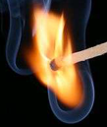
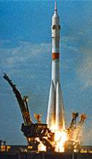
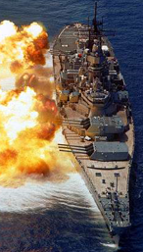
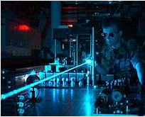
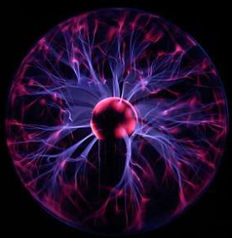
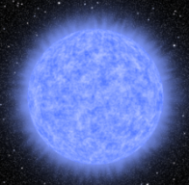
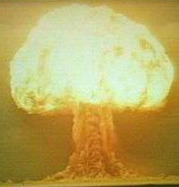
Введение
Лазерные установки являются одним из основных инструментов, позволяющим исследовать различные вопросы физики высокой плотности энергии:
E>10⁵ Дж/см³, P>1 Мбар, T>1-10 эВ (10⁴-10⁵ К).
На лазерных установках мегаджоульного класса становится принципиально возможным реализация термоядерного зажигания в дейтерий-тритиевых (DT) мишенях имплозивного типа. Это открывает возможности для получения точечного источника рентгеновского и нейтронного излучения высокой интенсивности, а также для исследования вещества с экстремальной плотностью энергии, недостижимой при стандартном лазерном облучении:
E~10¹⁰-10¹¹ Дж/см³, P~0.1-1 Тбар, T~10-100 кэВ (10⁸-10⁹ К).
Характерные параметры, необходимые для преодоления порога зажигания в DT-топливе:
T_{i} ~ 5 кэВ, ρR$\text{DT}$ ~ 1 г/см²,
m_{DT} ~ 1мг → Q_{лаз}~ 1 МДж
Наиболее доступная для зажигания термоядерная реакция:
$$D+T={}_{2}^{4}{He}\left(3.5 МэВ\right)$$
$$+n\left(14.1МэВ\right)$$
Дж/см³
10²
Химическая энергия
10⁴
Энергия Э-М полей
10¹⁰
Ядерная энергия
10¹³

Slide 3
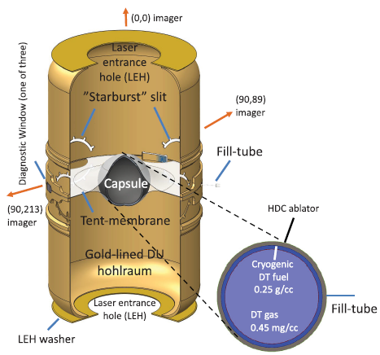
Постановка проблемы
В области лазерного поглощения Е_{лаз}~10⁶ Дж/см³, а плотность энергии необходимая для зажигания E_{заж}~10⁹ Дж/см³, что предопределяет необходимость высокой степени имплозии: объемное сжатие мишеней ~10³-10⁴ раз. В таком случае асимметрия воздействия должна быть предельно низкой и составлять не более ~1%. Наилучшая симметрия облучения достигается в непрямом ИТС, в основе которого лежит конверсия лазерного излучения в рентгеновское в относительно замкнутых мишенях.
Одна из основных проблем – ввод лазерного излучения в мишень. В процессе работы мишени ИТС возникает перекрытие лазерных трасс плазмой, нелинейное взаимодействие лазерного излучения с плазмой, снижается эффективность конверсии, ухудшается симметрия поля рентгеновского излучения.
Сокращение длины волны лазерного излучения способствует устранению вышеуказанных проблем: улучшается проникающая способность лазерного излучения, увеличивается порог по возникновению нелинейных процессов (Iλ²<2·10¹⁴ Вт/(см·мкм)²).

Slide 4
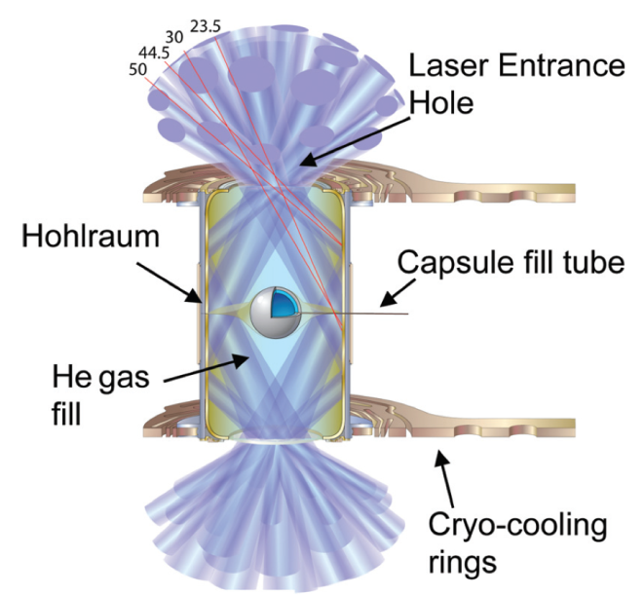
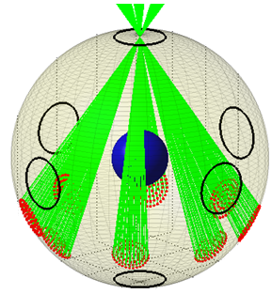
Выбор гармоники ЛИ и геометрии облучения.
 | 1ω (1.054 мкм) | 2ω (0.527 мкм) | 3ω (0.351 мкм)
Максимальная рабочая интенсивность | ≈1.2·10¹⁴ Вт/см² | ≈7.2·10¹⁴ Вт/см² | ≈1.5·10¹⁵ Вт/см²
Потери энергии при преобразовании | нет | ≈10-40% | ≈40%
Сложность технологии преобразования | нет | низкая | умеренная
Цилиндрический ввод
NIF (США), LMJ (Франция), SG-III (Китай)
Сферическая ввод
УФЛ-2М (проект), SG-III (Китай)
Минимизация суммарной площади отверстий ввода → снижение потерь энергии из системы.
Наилучшая симметрия облучения – ассиметрия воздействия на DT-капсулу может быть снижена до уровня ~0.1%.

Slide 5
Масштабы снижения эффективности конверсии на примере эксперимента N210808 на ЛУ NIF
Снижение на ≈25% эффективности конверсии в экспериментах с высокой долью вероятности связано с влиянием нелинейных процессов взаимодействия лазерного излучения с плазмой, которые не учитываются в расчетном моделировании. При облучении 2ω вместо 3ω диссипация энергии в нелинейных процессах будет выше, но насколько?
Перекрытие лазерных трасс плазмой аблятора в мишени N210808 начинается с момента времени 4 нс. В рамках линейных процессов заметная разница (≈10%) в эффективности конверсии между 2ω и 3ω возникает только при перекрытии лазерных трасс! При этом для 3ω в рамках линейных процессов (обратно тормозное поглощение в плазме аблятора) снижение эффективности конверсии составляет ≈10%.
Таким образом следует ожидать, что эффективность конверсии лазерного излучения в рентген для 2ω и 3ω будет практически одинакова (различие в единицы процентов), пока уровень интенсивности не будет достаточно высоким для развития нелинейных процессов и лазерные трассы не будут перекрыты.
влияние
перекрытия
влияние
перекрытия
Можно ли добиться выполнения этих условий в мишени непрямого ИТС на протяжении большей части лазерного импульса? Да, если ее габариты будут достаточно большими, а лазерный импульс достаточно коротким! Такие мишени будем называть мишенями СЛТ (мишени со свободными лазерными трассами).

Slide 6
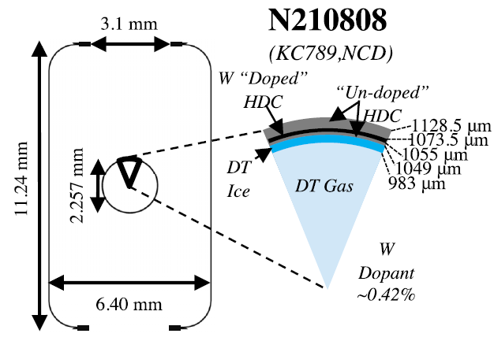
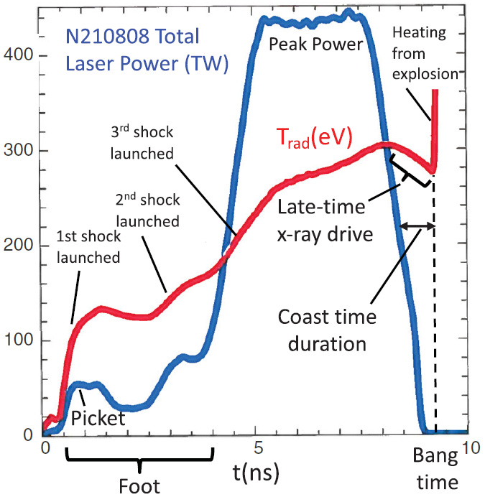
Мишень СЛТ для сферического облучения с симметрией куба
Режим СЛТ проще реализовать в мишенях, в которых лазерные трассы максимально удалены от капсулы. В этом отношении цилиндрическая мишень NIF не самый лучший вариант – зазор между капсулой и трассой составляет h≈1 мм
По всей видимости самый оптимальный вариант для СЛТ – сферическое облучение с симметрией куба: угол падения лазерных лучей на мишень – 30$°$, максимальная глубина проникновения лазерных лучей в мишень ≈R_{b}/2. При идентичных с мишенью NIF габаритах h≈1.2 мм.
Режима СЛТ наиболее просто добиться для коротких т.е. непрофилированных лазерных импульсов. Однако зажигание в таких условиях требует большей лазерной энергии, а также наличия в капсуле высокоградиентных по плотности слоев (оболочка-ударник, газодинамическое каскадирование), что приводит к критическому росту неустойчивостей в условиях сверхглубоких сжатий. На сегодняшний день возможность реализации зажигания таких капсул не имеет строго обоснования – требуется отдельное рассмотрение данного вопроса.
Конструирование с опорой на криогенные мишени NIF

Slide 7
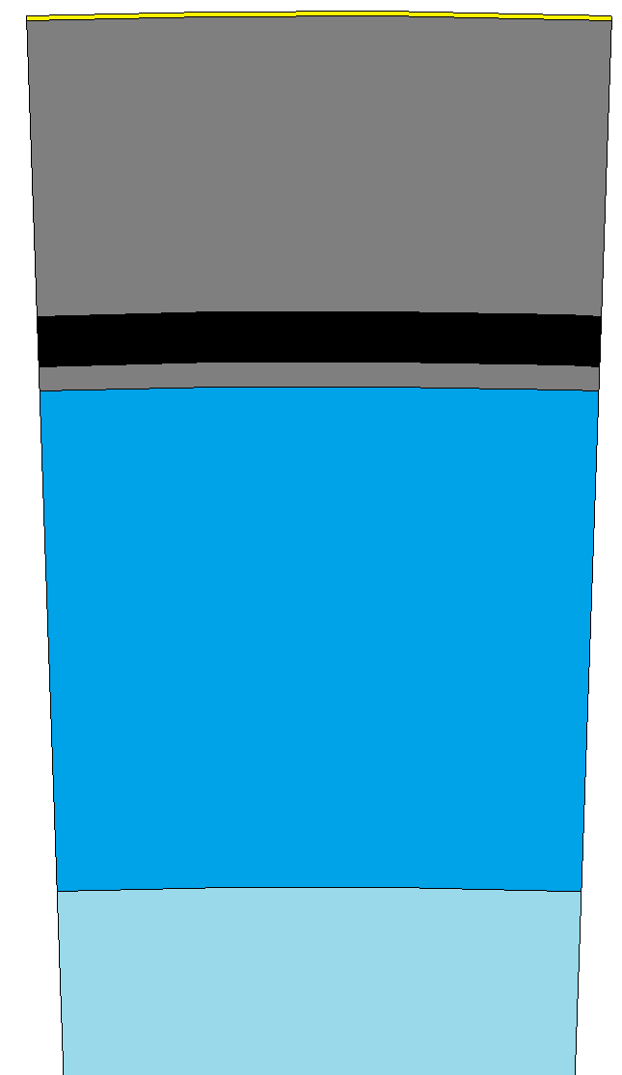
Мишень СЛТ для сферического облучения с симметрией куба
тонкий слой вещества с высоким Z
1675 мкм
Алмаз
Алмаз+W
1615 мкм
1605 мкм
15 мм
1600 мкм
DT-лед
1500 мкм
3 мм
DT-газ
В сферический бокс-конвертор с радиусом R_{b}≈7.4 мм, внутри которого располагается капсула с радиусом R_{с}≈1.675 мм (R_{b}/R_{с}≈4.4, h≈2 мм), согласно данным сквозного 2D-моделирования удается ввести профилированный лазерный импульс с длительностью t≈9 нс, практически полностью избежав попадания плазмы аблятора в лазерную трассу.

Slide 8
Расчетное моделирование мишени СЛТ для сферического облучения с симметрией куба
Видео актуальные вставлю в мае перед поездкой…еслибудут
Распределение плотности
Распределение температуры

Slide 9
Сравнение DT-капсулы мишени СЛТ и N210808
 | m_{DT}, мкг | R₀/R_{min} | ρR_{min} | N_{D+T}, шт | u_{max}, км/c | Ti_{max}, кэВ | t_{bang}, нс | t_{coast}, нс
NIF_1D | 215 | 18.4 | 1.59 | 2.6·10¹⁸ | 400 | 23 | 9.48 | 1.1
СЛТ_1D | 759 | 17.8 | 2.24 | 2.3·10¹⁹ | 362 | 57 | 12.88 | 3.1
В относительном сравнении капсула мишени СЛТ и NIF близки.
Подавляющая часть энергии передается капсуле при относительно малом схождении – передача энергии капсулы на малых радиусах крайне неэффективна вследствие малой площади ее поверхности. Однако для поддержания структуры плотности, невосприимчивой к росту возмущений на границе топливо-аблятор, а также для более адиабатного нагружения лазерный импульс имеет смысл продлить (сокращение t_{coast}).
Единственная проблема, возникающая в капсуле рассматриваемой мишени СЛТ связана с увеличенным временем ее сжатия. Минимизация t_{coast} в случае капсулы большего размера неизбежно связана с непропорциональным увеличением лазерной энергии.
NIF (граница стабильна по Р-Т)
СЛТ (граница неустойчива по Р-Т)

Slide 10
Заключение
Наиболее подходящие условия для зажигания мишеней с 2ω возникают в случае отсутствия перекрытия плазмой лазерных трасс (режим СЛТ). В таком случае ожидать разницы в интегральной эффективности конверсии между 2ω и 3ω не следует. При этом для мишеней NIF (3ω) снижение эффективности конверсии в экспериментах вследствие перекрытия составляет ≈40%!
Сферическое облучение с симметрией куба, по всей видимости, является наиболее предпочтительным для реализации режима СЛТ. Дополнительно, такая геометрия облучения дает более низкий уровень асимметрии потока рентгеновского излучения по углу (≈0.5%) в сравнении с цилиндрическим вводом NIF (≈2.5%).
DT-капсулы мишеней СЛТ имеют кратно большую массу в сравнении с капсулами NIF, что позволяет добиться заметно большего энерговыделение в них. Единственная проблема, возникающая при увеличении размера капсулы – увеличение времени ее сжатия, что затрудняет сокращение «времени спада» и делает ее более восприимчивой к росту неустойчивости на границе топливо-аблятор. Является ли это значимой проблемой в условиях более высокого уровня симметрии облучения в сферическом боксе? Если да, то для любых капсул увеличенного размера требования к лазерной энергии окажутся непропорционально выше. При этом при поддержании абляционного давления на этапах заметного сжатия капсулы проблема перекрытия лазерных трасс будет стоять уже не настолько остро.
Для обеспечения зажигания термоядерного топлива на лазерной установке со сферическим вводом 2ω в режиме СЛТ и профилированным лазерным импульсом по нижней оценке необходима энергия Q≈3 МДж и максимальная мощность N≈550 ТВт. Ожидаемый нейтронный выход из мишени ≈10¹⁹.
Использование 2ω не исключает возможности преодоления порога зажигания, однако в сравнении с 3ω требует бо́льших значений энергии и мощности лазерного излучения, что в заметной степени компенсируется меньшими потерями энергии при гармоническом преобразовании с 1ω. При этом преодоление порога зажигания происходит в DT-капсулах увеличенного размера с кратно большим энерговыделением в них!

Slide 11
Спасибо
за внимание
Аверин Максим Сергеевич
+7 (831)30 2-84-91 MSAverin@vniief.ru
19.05.25 – 23.05.25

Slide 12
Нанесение вещества с высоким Z на оболочку DT-капсулы как инструмент сдерживания разлета плазмы
При перекрытии лазерной трассы в нее попадает крайне малая масса вещества (около 1% от всей массы аблятора).
Нанесение на внешнюю поверхность оболочки капсулы слоя вещества с высоким Z с толщиной 0.1-1 мкм позволяет уменьшить скорость разлета границы оболочка-гелий и оттянуть момент перекрытия (Δt=1 нс). Это связано с тем, что скорость изотермического разлета является монотонной функцией теплоемкости, а в тяжелых веществах при T~100 эВ теплоемкость кратно ниже, чем в веществе аблятора. Однако при наличии напыления требуется более высокая мощность ЛИ на начальном этапе сжатия для поддержания абляционного давления (t<2 нс).
Можно ли технически реализовать напыление с высоким уровнем точности? Сработает ли эта идея в реальном эксперименте? Если нет, то для получения режима СЛТ размеры мишени необходимо пропорционально увеличить на ≈10%, что потребует увеличения энергии и мощности лазерной системы на ≈20%
При попадании напыленного вещества в лазерную трассу реализуется ситуация сходная с той, что возникает в пенном конверторе мишени типа «парник». В области перекрытия интенсивность лазерного излучения относительно высока, поэтому вопрос об эффективности конверсии и симметрии облучения капсулы в таком режиме остается открытым.
«поджали хвост»

